Slide 1

Metodologia Ágil - Scrum

Slide 2

Arquitetura de Computadores – ADS 1AN Prof. Jacinto Ascênsio Cansado
Equipe:
Alexandre Donisete Bezerra Filho
Edler Gama Lins
Eduardo Belarmino Gimenes
Nathan Melo de Oliveira
William Dias da Silva Fortunato
Wilson Ducatti Junior

Slide 3
Introdução - Visão Geral
O Scrum é uma estrutura que ajuda as equipes a trabalharem juntas. Semelhante a uma equipe de rugby (de onde vem o nome) treinando para o grande jogo, o Scrum estimula as equipes a aprenderem com as experiências, a se organizarem enquanto resolvem um problema e a refletirem sobre os êxitos e fracassos para melhorarem sempre.

Slide 4
Introdução - Visão Geral
Embora o Scrum seja mais usado pelas equipes de desenvolvimento de software, os princípios e as lições dessa estrutura podem ser aplicados a todos os tipos de trabalhos em equipe. Esse é um dos motivos de o Scrum ser tão popular. Muitas vezes considerado uma estrutura de gestão de projetos de agilidade (Ágil), o Scrum descreve um conjunto de reuniões, ferramentas e cargos que atuam juntos para ajudar as equipes a organizarem e gerenciarem o trabalho.

Slide 5
Introdução - Visão Geral
Usuários:
* Equipes de RH;
* Marketing;
* Design;
* PRINCIPALMENTE de desenvolvimento de softwares.
- Porque devs utilizam?
O Scrum abraça mudanças, torna os projetos mais manejáveis, permite
que as equipes entreguem seus resultados mais rápido e é flexível.
Pilares:
Comunicação, transparência, inspeção, adaptação, objetividade.

Slide 6
Papéis - (Pessoas e equipes)
● Project Owner: proprietário do produto, gestor do backlog do produto.
Função: definir quais recursos e funcionalidades serão utilizados e construídos usando o feedback dos usuários e da equipe de desenvolvimento, além de definir a prioridade de cada um manter a lista atualizada.
● Scrum Master: líder que facilita o trabalho do time Scrum, responsável por manter o ciclo do Scrum fluindo, tipo um coach.
Funções: responsável por ajudar a equipe a compreender inteiramente a metodologia, seus valores, princípios e práticas, eliminar os obstáculos que impedem a produtividade do time e guiar o time aplicando os conceitos do Scrum.

Slide 7
Papéis - (Pessoas e equipes)
● Time de desenvolvimento: todas as pessoas envolvidas no desenvolvimento do projeto.
Função: responsável pelo desenvolvimento e entrega do produto, cumprir o que foi definido no planejamento pelo Product Owner.

Slide 8
Eventos
● Sprint: coração do Scrum.
Ciclo de desenvolvimento com tempo pré-determinado para concluir um incremento, onde o time completa um conjunto de histórias, ou seja, o backlog do sprint.
Possui duração de até 4 semanas.
● Planejamento do sprint: reunião de até 8 horas conduzida pelo Scrum Master para definir os itens do sprint backlog e a meta a ser atingida pelo time de desenvolvimento com esse sprint.

Slide 9
Eventos
● Dailies:
Reuniões diárias de até 15 minutos executadas pelo time de desenvolvimento e pelo Scrum Master.
Momento de exprimir qualquer preocupação que você tenha a respeito de cumprir a meta do sprint ou quaisquer bloqueadores.
- Objetivo: Sincronismos das tarefas e planejamento das próximas 24 horas.
- Questões:
O que foi feito no dia anterior?
O que será feito no dia de hoje?
Há algum empecilho que dificulta a conclusão de algo?

Slide 10
Eventos
● Revisão do sprint: reunião de até 4 horas realizada no último dia do sprint.
- Objetivo: demonstrar aos stakeholders o incremento (produto final utilizável, proveniente de um sprint) que foi criado ao produto.
Foca no aceite ou não do trabalho realizado.
- Revisão do backlog do produto: definição do provável backlog para a próxima sprint.
● Retrospectiva do sprint: reunião de até 3 horas realizada após a revisão do sprint.
- Objetivo: rever o processo de trabalho e qualidade da última sprint, realizada pelo próprio time.

Slide 11
Artefatos
Ferramentas para resolver os problemas.
● Backlog: Lista de requisitos da aplicação. Dividido em 2 partes.
- Backlog do produto: lista de requisitos da aplicação e de todas as informações pertinentes ao projeto. Tudo o que precisa ser desenvolvido para que a aplicação seja entregue.
- Backlog do sprint: conjunto de informações necessárias para a finalização de um sprint. Aqui são estipuladas as tarefas que precisarão ser entregues.

Slide 12
Artefatos
● Incremento:
* Histórias: descritivo claro, resumido e objetivo da funcionalidade
que será desenvolvida. Cada tarefa deve ser estipulada em forma narrativa, evitando a dúvida do porquê aquilo está sendo feito, requisitado.
* Burndown: gráfico linha de esforço x trabalho:
(quantidade de trabalho a ser completado x dias de execução)
- Gráfico para o produto;
- Gráfico para o sprint.

Slide 13
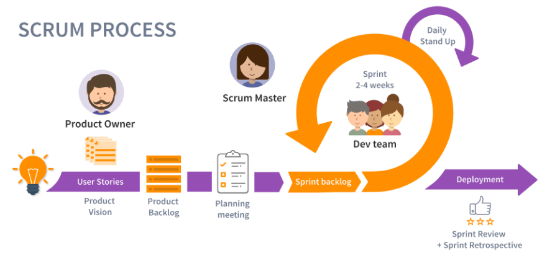
Ciclo

Slide 14
Obrigado!

